Slide 1
«Hacia una reformulación del paradigma bioético. Aportes latinoamericanos desde una situación existencial fundamental: alimentación y producción de alimentos»
Diego Fonti, José Alessio, Mónica Heinzmann.
Centro de Bioética
Universidad Católica de Córdoba – Argentina

Slide 2
Reflexiones bioéticas desde la perspectiva médica del cuidado de la vida
HYBRIS
Alimentación, producción de alimentos y consecuencias para la salud humana.

Slide 3
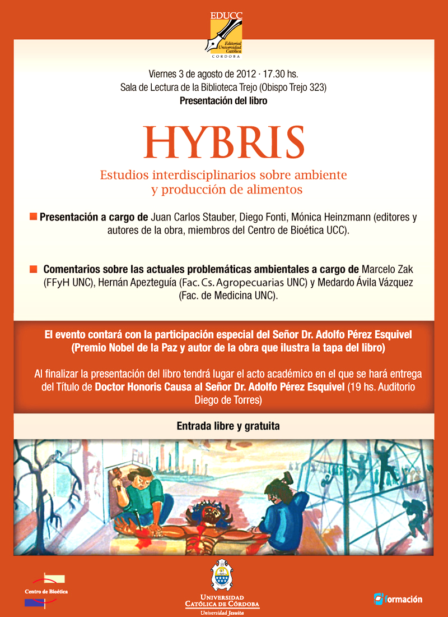

Slide 4
“La producción de alimentos es suficiente para saciar el hambre del mundo pero no para saciar la avaricia de los hombres”
(M Gandhi)

Slide 5
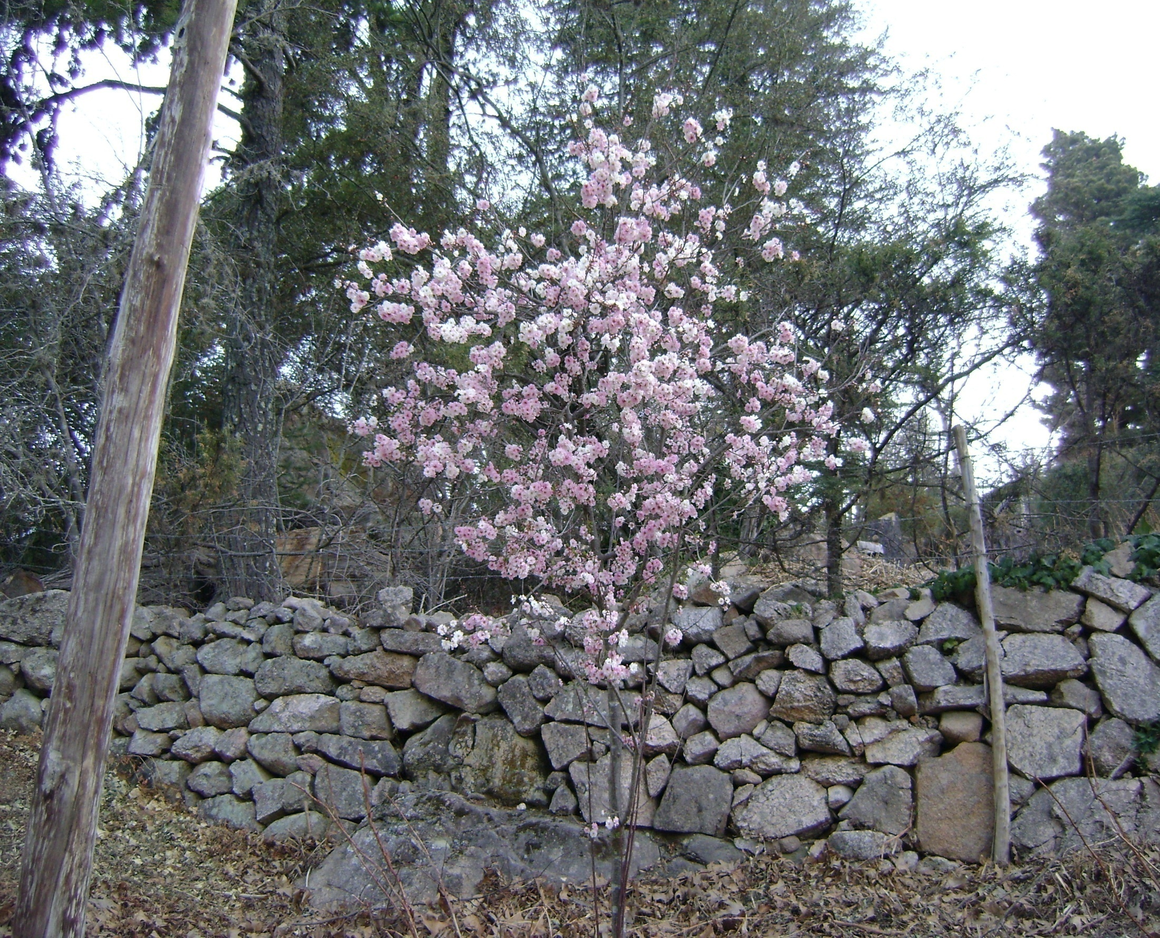
“La producción de alimentos es suficiente para saciar el hambre del mundo pero no para saciar la avaricia de los hombres”
(M Gandhi)
“La producción de alimentos es suficiente para saciar el hambre del mundo pero no para saciar la avaricia de los hombres”
(M Gandhi)

Slide 6
..como pocas veces antes en la historia, nos encontramos, también en este tema, ante uno de los dilemas éticos que la sociedad debe plantearse y llamarse a la reflexión.
Para esta tarea, la praxis de la Bioética tiene mucho para ofrecer: comenzando por el camino del diálogo, la perspectiva de la multidisciplinaridad y la construcción de consensos.
La experiencia de opresión, injusticia, desnivel económico, social y cultural, y la evidente destrucción ecológica muestran cada más limitado en su campo de aplicación al paradigma que desde fines de los ‘70 asumimos como modelo para el debate Bioético ( los principios)

Slide 7
ALIMENTACION
Nos alimentamos para vivir
“Somos lo que comemos”
“dime lo que comes y te diré quién eres”
La alimentación es una práctica totalmente oscura porque es algo que hacemos todos los días, parece natural y es a través de ella que una sociedad se reproduce física, social y simbólicamente” (P. Aguirre)
Salud …. Vida saludable

Slide 8
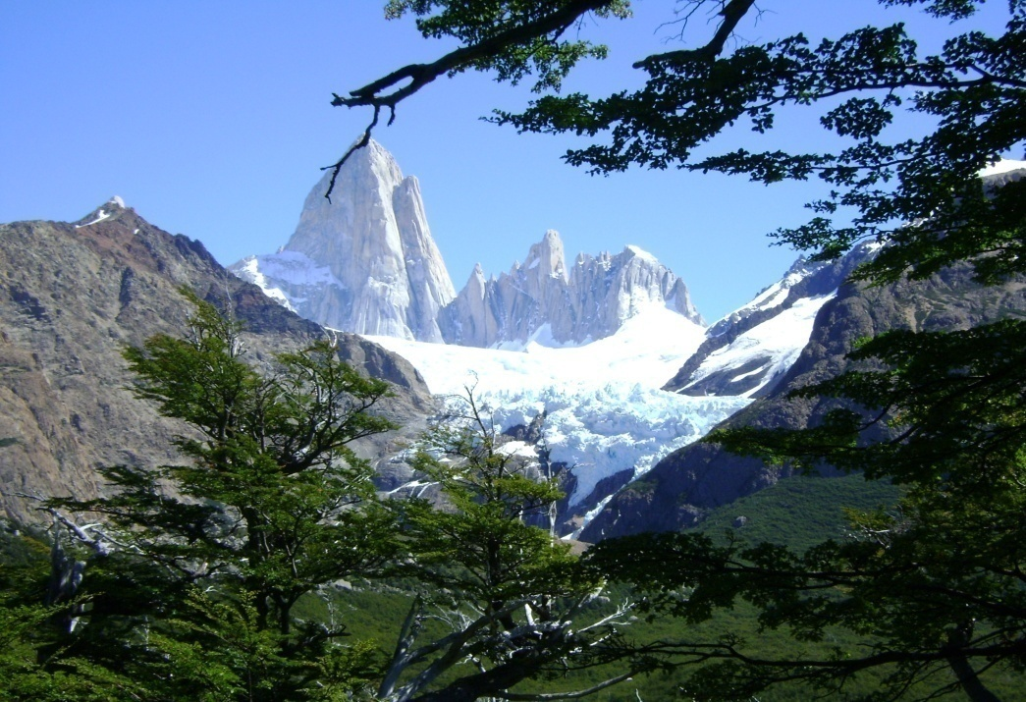
..vida saludable es la que surge de una buena relación con nosotros mismos, con nuestra esencia, con los demás y con “lo demás”…
..Culturas ancestrales

Slide 9
Alimentación y producción de alimentos… Algo funciona mal
cerca de un 20% de la población del mundo está desnutrida,
otro 20% de la población más rica consume el 80% de lo que se produce
consecuencias nefastas para la salud, para los pobres las obvias, y para los más ricos: muchos enfermos de obesidad : alta prevalencia de enfermedades cardiovasculares y metabólicas que condicionan la calidad de vida y aumentan la mortalidad.
Comer más no significa tener más salud… tenemos muertos de escasez y enfermos de abundancia.

Slide 10
Crisis global de la alimentación
Los informes de la FAO de los últimos años nos dicen que la producción de alimentos en el mundo es excedentaria, desde 1985 el planeta en su totalidad produce más alimentos de los que serían necesarios para alimentar a todos los comensales del mundo.
Argentina: la disponibilidad alimentaria permitiría que cada argentino consuma más de 3 mil kilocalorías por día, bien por encima de la media aconsejada para una nutrición adecuada.
..con sólo el 20% de lo que se utiliza para alimentar el ganado podrían cubrirse las carencias de alimento de casi un billón de personas (la sexta parte) que sufren hambre.
http://www.fao.org

Slide 11
Crisis global de la alimentación
Crisis de producción :
la forma de producir, guiada por la lógica de la ganancia sobre cualquier otra lógica, entraña una crisis de sustentabilidad,
La efectividad del sistema productivo basado únicamente en los asombrosos rendimientos dista de ser sustentable cuando involucra la pérdida de recursos no renovables, comenzando por el petróleo…. el agua, el suelo y la biodiversidad.
La producción de alimentos se inscribe hoy en la misma dinámica de los procesos productivo industriales, en un mundo financiero donde lo que se produce es mercancía y por lo tanto debe venderse, para generar ganancia. Y “lo bueno para vender se transforma en lo bueno para comer”.
Crisis de comensalidad

Slide 12

Consecuencias para la vida y la salud humana del tipo de producción de alimentos:

Slide 13
Efectos sobre los ecosistemas y la salud humana del modelo de producción agroindustrial de alimentos:
“El uso intensivo de fertilizantes ha contaminado los ecosistemas y hay cantidades excesivas de nutrientes. Más de la mitad de todo el fertilizante sintético de nitrógeno jamás utilizado en el planeta ha sido usado desde 1985... Esta liberación repentina e inaudita de nitrógeno libre y fósforo …ha provocado masivas floraciones de algas en agua dulce y en el mar. Esto puede privar a los peces y a otra flora y fauna de oxígeno, y produce substancias tóxicas que constituyen un peligro para el agua potable. …potencial “punto de quiebre” que puede destruir repentinamente ecosistemas enteros “
Evaluación de los Ecosistemas del Milenio. (MA. www.pnuma.org) Las relaciones entre el funcionamiento de los ecosistemas y el bienestar humano 2005

Slide 14
AGROQUIMICOS:
Efectos sobre la salud humana.
*Glifosato
Relación con anormalidades en el desarrollo embrionario.
El grupo dirigido por Gilles-Eric Seralini, Univ. de Cannes en Francia (2005 y 2009), ha demostrado que el Roundup (Glifosato) a través de su surfactante POEA produce la muerte de las células embrionarias, placentarias y del cordón umbilical, dando origen a malformaciones, teratogenésis y tumores
Benachour N, Séralini GE. Glyphosate formulations induce apoptosis and necrosis in human umbilical, embryonic, and placental cells. Chem Res Toxicol. 2009 Jan

Slide 15


Slide 16
1º ENCUENTRO NACIONAL DE MEDICOS DE PUEBLOS FUMIGADOS
Algunos datos:
Dr. A.Carrasco, Director del Laboratorio de Embriología de UBA-Conicet, ha demostrado que el glifosato usado en dosis mucho menores a las de campo y en diluciones similares a las que se encuentran en los cursos de agua como restos, produce malformaciones placentarias y embrionarias en una especie de anfibio llamada Xenopus laevis, alterando el proceso de morfogénesis del mismo, proceso que es común a todos los vertebrados y por lo tanto al ser humano.
Paganelli A, Gnazzo V, Acosta H, López SL, Carrasco AE. Glyphosate-Based Herbicides Produce Teratogenic Effects on Vertebrates by Impairing Retinoic Acid Signaling. Chem Res Toxicol.2010Aug 9.

Slide 17
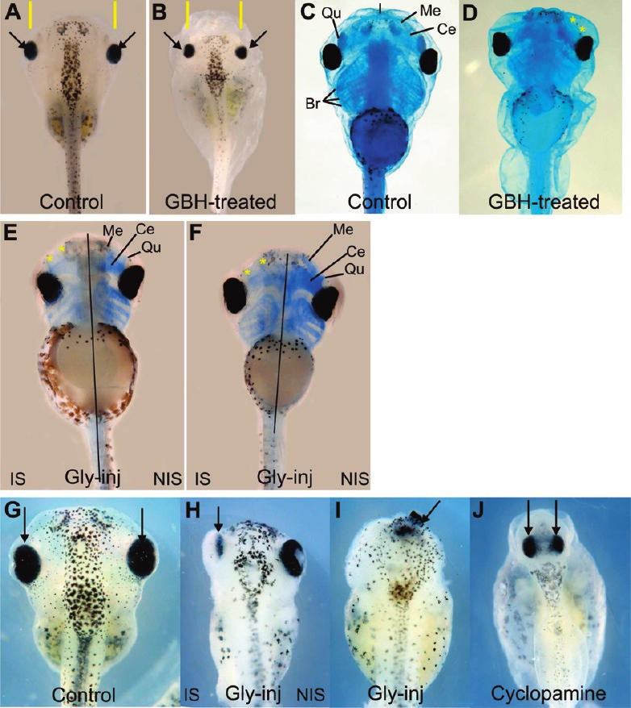
Alteración de embriones tratados con glifosato
Paganelli A, Gnazzo V, Acosta H, López SL, Carrasco AE. Glyphosate-Based Herbicides Produce Teratogenic Effects on Vertebrates by Impairing Retinoic Acid Signaling. Chem Res Toxicol. 2010

Slide 18
Informe 1º ENCUENTRO NACIONAL DE MEDICOS DE PUEBLOS FUMIGADOS
Datos de las publicaciones mundiales:
Los estudios, consistentemente mostraron aumento del riesgo para defectos al nacimiento con la exposición a pesticidas en las madres: reducción de miembros, anomalías urogenitales, defectos del SNC, hendiduras oro faciales, defectos cardíacos y oculares.
Dos identificaron específica: glifosato y derivados de pyridil.
- Mostraron asociación positiva:
7 de 10 estudios que analizaron prematurez, retardo de crecimiento intrauterino y bajo peso al nacer.
9 de 11 estudios: asociación c aborto espontáneo, muerte fetal, nacido muerto y muerte neonatal; y ventanas críticas de momento de exposición con abortos precoces o tardíos.
Sanborn M, Kerr KJ, Sanin LH, Cole DC, Bassil KL, Vakil C.
Non-cancer health effects of pesticides: systematic review and implications for family doctors.
Can Fam Physician. 2007

Slide 19
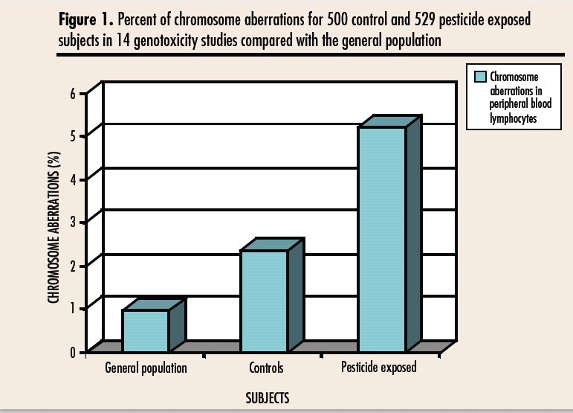
Aberraciones cromosómicas en 529 individuos expuestos a pesticidas, comparada con 500 controles simultáneos y la prevalencia de aberraciones cromosómicas estimada en población general
Sanborn M, Kerr KJ, Sanin LH, Cole DC, Bassil KL, Vakil C.
Can Fam Physician. 2007

Slide 20
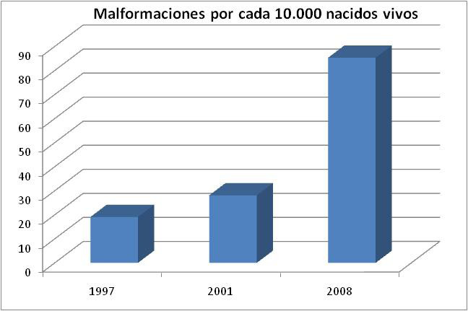
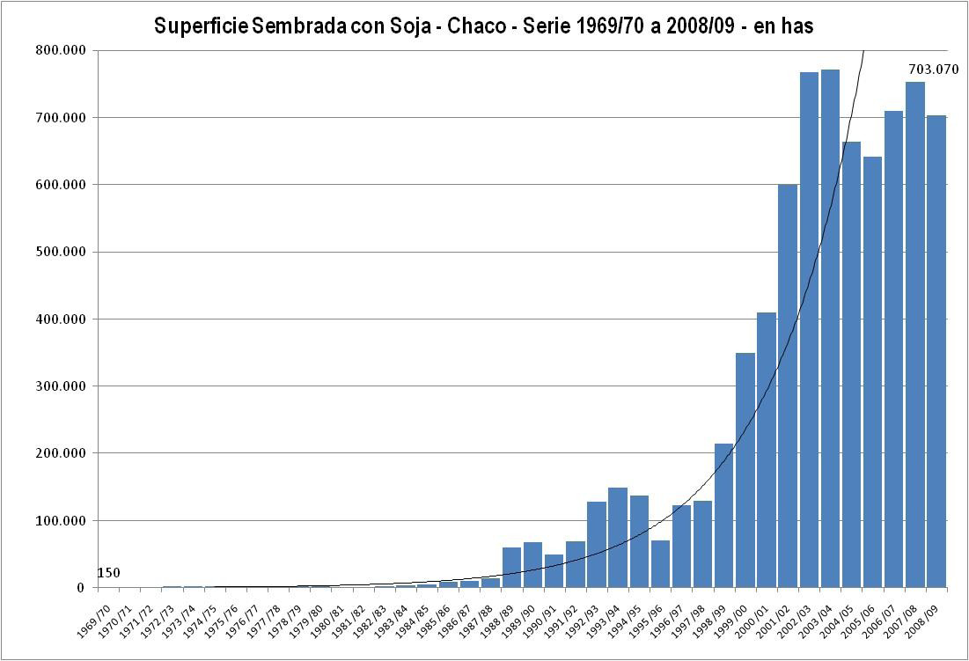
Tasa de malformaciones congénitas por 10000 nacidos vivos.
Servicio de Neonatología del Hospital Perrando de Resistencia y Evolución de la superficie sembrada de soja en la Provincia de Chaco(ARG)
Has sembradas
Malformaciones

Slide 21
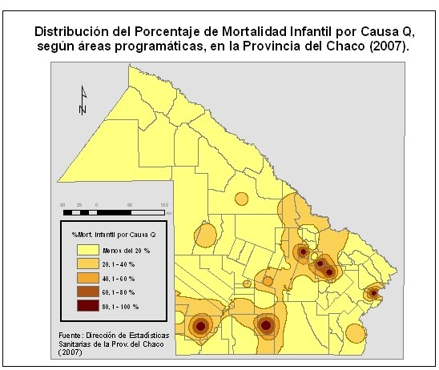
Mortalidad infantil por causas Q en CHACO (malformaciones, anomalías cromosómicas y deformidades)

Slide 22
1. ENCUENTRO DE MEDICOS DE PUEBLOS FUMIGADOS datos:
“En el registro Latinoamericano de Malformaciones Congénitas (ECLAM) se informa que la Provincia de Misiones tiene una tasa de 0.1 /1000 nacidos vivos con defecto de cierre del tubo neural; pero el Dr. Demaio registra en su hospital 7.2/1000 (70 veces más), tasa que aumenta año a año…”

Slide 23
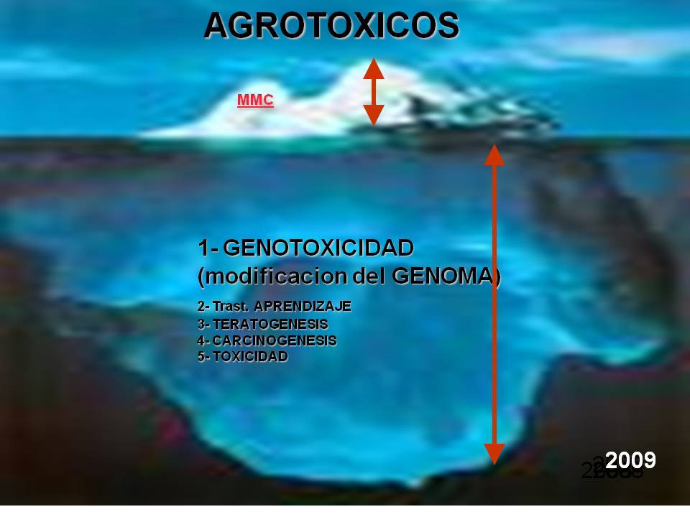
Icberg de efectos de los agrotóxicos sobre la salud humana. MMC: Mielomeningocele (Dr Demaio)

Slide 24
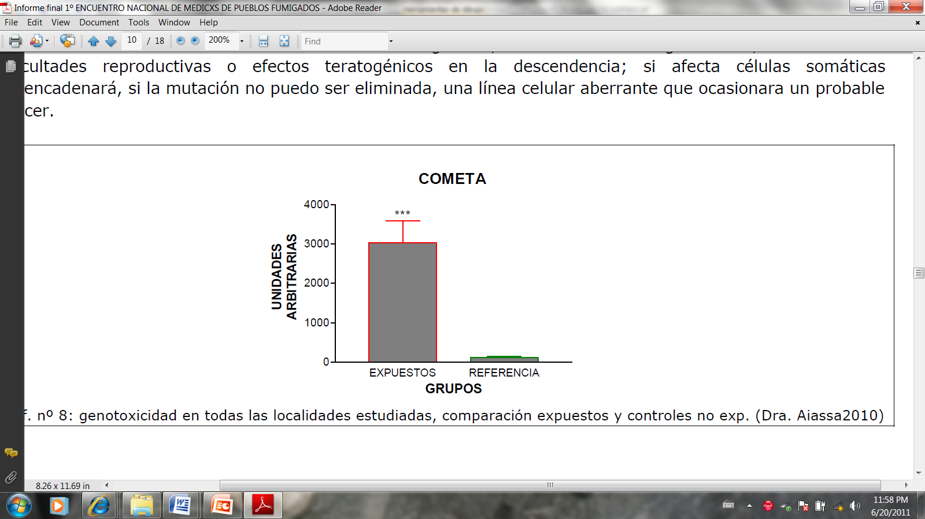
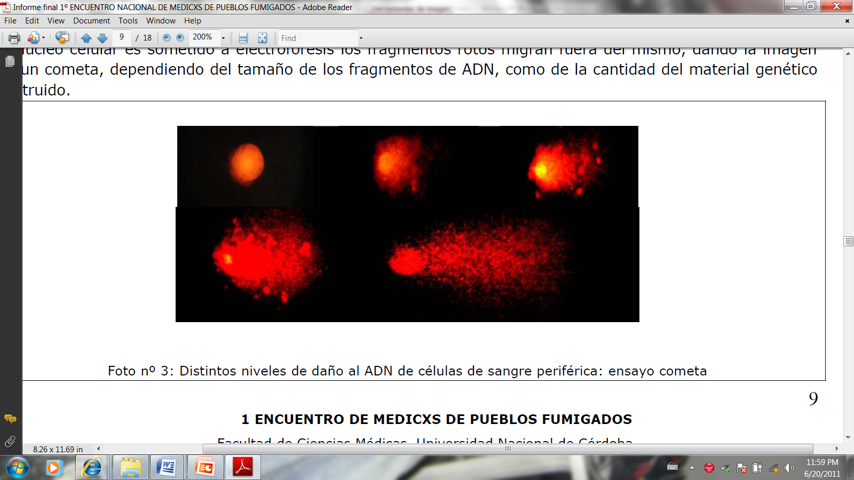
DAñO DEL MATERIAL GENETICO
(genotoxicidad de Glifosato y otros plaguicidas)
Dra Aiassa UNRioIV (ARG)

Slide 25
1º ENCUENTRO NACIONAL DE MEDICOS DE PUEBLOS FUMIGADOS
“La característica más sorprendente de los resultados de esta revisión sistemática es la coherencia de las pruebas que demuestran que la exposición a agrotóxicos aumenta el riesgo de malformaciones congénitas, de trastornos reproductivos y genotoxicidad.
En la Conclusión del Informe a modo de Propuesta se dice textualmente: “La primera recomendación es que la sociedad y la opinión pública, escuche, reconozca, y conozca lo que desde el ámbito académico y científico de la salud afirmamos: los plaguicidas son tóxicos, son venenos y nos están enfermando”,……(causa: la fumigación con estos agrotóxicos)
En razón del grave problema que hemos aquí presentado, y en función de la aplicación del principio precautorio, creemos que se deben tomar medidas para garantizar el derecho a la salud y a un ambiente sano para las poblaciones de los pueblos fumigados, nuestros pacientes..”

Slide 26
RED UNIVERSITARIA DE AMBIENTE Y SALUD – Médicos de Pueblos Fumigados 2012 www.reduas.fcm.unc.edu.ar
¿Qué reclamamos?
• Prohibición de las fumigaciones aéreas, tal como se ha hecho en la Unión Europea.
• Restricción del área de fumigaciones terrestres, alejándolas de las zonas pobladas.
• Reclasificación de los agrotóxicos utilizados en nuestro país, considerando sus efectos agudos, de mediano y largo plazo en los seres humanos.
• Aplicación del Principio Precautorio establecido en la Ley General del Ambiente Nº 25.675, Art4º.
• Creación de una dependencia de Salud y Ambiente encargada de autorizar o rechazar el uso de cada pesticida en particular, en reemplazo del actual ente regulador (SENASA) en el que sólo participan el área de agricultura del estado, los productores representada en la Mesa de Enlace y las Cámaras productoras de plaguicidas, prevaleciendo así las necesidades productivas y comerciales por sobre la salud de nuestras comunidades.

Slide 27
La lógica de la ganancia en la producción y distribución de alimentos excluye tanto a la salud como a la solidaridad.
Si pretendemos sustentabilidad y equidad en la alimentación del futuro esto significará cambiar los valores que legitiman la gestión de la producción mundial de alimentos…

Slide 28
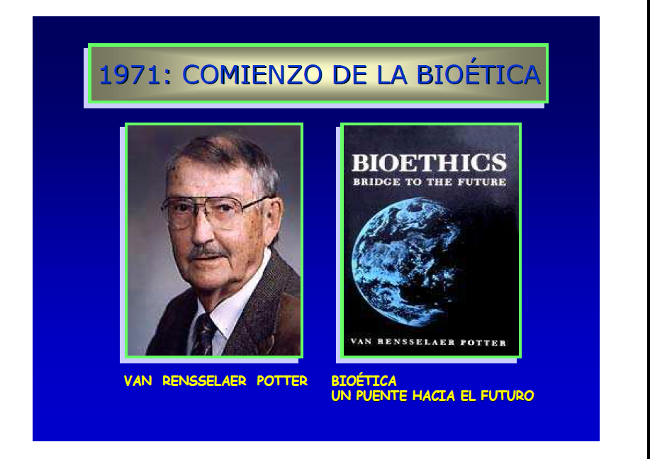

Slide 29
Y la Bioética de Potter?
Bioética: Puente hacia el futuro
“La humanidad necesita urgentemente de una nueva sabiduría que le proporcione el “conocimiento de cómo usar el conocimiento” para la supervivencia del hombre y la mejora de la calidad de vida.”(1971)
“la Bioética será la Ética del siglo XXI”… incluso, “el Tercer Milenio será la Era de la Bioética Global o la Era de la Anarquía” ( 2001).

Slide 30
no solo Potter…
“Con lo que hacemos aquí y ahora, la mayoría de las veces pensando en nosotros mismos, influimos masivamente sobre la vida de millones de personas, en otros lugares y en el futuro, que no tienen voz ni voto al respecto. Hipotecamos la vida futura a cambio de ventajas y necesidades a corto plazo… la mayoría de las veces, necesidades creadas por nosotros mismos;… la categoría ética que este nuevo hecho saca a la palestra se llama responsabilidad» (H.Jonas)
“no hemos heredado la Tierra de nuestros padres, sino que la hemos tomado prestada de nuestros hijos”.

Slide 31
Y en Nuestra América?
…..en el desarrollo de la Bioética ha prevalecido la mirada hacia lo macro (social) por sobre lo micro ( individual). La fuerza de la realidad y el pensamiento social impregnan la bioética latinoamericana.
…BE de protección, BE de intervención, AntropoBE, BE y Derechos humanos ..BE para la Liberación..
Acuerdo de los Pueblos’, representantes de la Conferencia Mundial de los Pueblos sobre el Cambio Climático y los Derechos de la Madre Tierra – reunidos en Cochabamba, Bolivia, el 22 de Abril 2010.
La DECLARACION UNIVERSAL del Bien Común de la Madre Tierra y de la Humanidad 2008-2009.
www.wftl.org/pdf/declaracion_boff_y_escoto.pdf

Slide 32
La DECLARACION UNIVERSAL del Bien Común de la Madre Tierra y de la Humanidad 2008-2009
La Declaración cree necesario articular el contrato social con el contrato natural, la dignidad de la Tierra con la de los seres humanos, la justicia ecológica con la justicia económica, la igualdad ecohumana con la equidad de género, los derechos de las personas con el interés colectivo de la humanidad.

Slide 33
“El actual modelo de producción, el capitalista, parte del falso presupuesto que la tierra es como un gran baúl del cual se pueden sacar recursos indefinidamente…..
Hoy queda claro que la Tierra es un planeta pequeño, viejo y limitado que no soporta una explotación ilimitada. ..
Tenemos que dirigirnos hacia otra forma de producción y asumir hábitos de consumo distintos. Producir para responder a las necesidades humanas en armonía con la Tierra, respetando sus límites, con un sentido de igualdad y de solidaridad con las generaciones futuras.
Eso es el nuevo paradigma de civilización.”
( de ..entrevista a L. Boff)

Slide 34
